Slide 1

DES - RSA
MẠNG MÁY TÍNH
NHÓM 4

Slide 2




THÀNH VIÊN NHÓM 4
Nguyễn Tú Anh - A29888
Trình bày chi tiết thuật toán, xây dựng chương trình, mã nguồn, demo cho mã hóa, giải mã và kết hợp DES và RSA
Phí Quốc Đạt - A29891
Tìm hiểu về DES
Xây dựng slide
Thuyết trình phần 1 + 2
Trần Văn Hùng - A30037
Xây dựng slide
Tìm hiểu về RSA
Thuyết trình 3

Slide 3
NỘI DUNG
Tổng quan
về
mã hóa
Mã hóa
DES
Mã hóa
RSA
Mã hóa
& giải mã

Slide 4

1. TỔNG QUAN VỀ MÃ HÓA
1.1
Các khái niệm về mã hóa
1.2
Mã hóa cổ điển
1.3
1.4
Mã hóa một chiều
Mã hóa đối xứng
1.5
Mã hóa bất đối xứng

Slide 5
1.1 CÁC KHÁI NIỆM VỀ MÃ HÓA
Mã hóa là phương pháp để biến thông tin (văn bản, hình ảnh,...) từ định dạng bình thường sang dạng thông tin không thể hiểu được nếu không có phương tiện giải mã.
Giải mã là phương pháp để đưa từ dạng thông tin đã được mã hóa về dạng thông tin ban đầu.

Slide 6
THÀNH PHẦN HỆ THỐNG MÃ HÓA
Thông tin trước khi mã hóa
Thông tin sau khi mã hóa
Chìa khóa
Phương pháp mã hóa/giải mã

Slide 7
PHƯƠNG PHÁP MÃ HÓA
Quá trình mã hóa được tiến hành bằng cách áp dụng hàm mã hóa lên thông tin, vốn được biểu diễn dưới dạng số, để trở thành thông tin đã mã hóa.
Quá trình giải mã được tiến hành ngược lại: áp dụng hàm giải mã lên thông tin đã mã hóa để được thông tin đã giải mã.

Slide 8
1.2 MÃ HÓA CỔ ĐIỂN
Tin gửi:
anhyeuem
Phương pháp mã hóa đầu tiên được sử dụng
Chủ yếu dựa trên mật mã hóa hoán vị & mật mã hóa thay thế
Đơn giản, dễ bị bẻ khóa
Hiện nay rất ít được sử dụng
H : tịnh tiến 2 ký tự
Tin nhận:
cpjagwgp

Slide 9
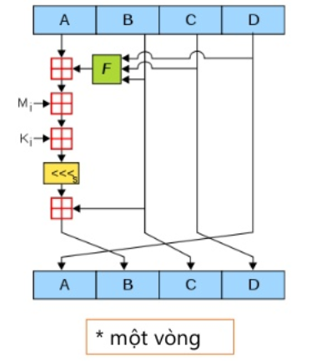
1.3 MÃ HÓA MỘT CHIỀU
Cách mã hóa mà không thể giải mã. Cần sử dụng những lúc chúng ta chỉ cần mã hóa thông tin mà không cần giải mã.
Phương pháp mã : MD5 và SHA
Ứng dụng:
Kiểm tra tính toàn vẹn của dữ liệu
Lưu mật khẩu

Slide 10
1.4 MÃ HÓA ĐỐI XỨNG
Dữ liệu
Mã hóa
Mã
Giải mã
Dữ liệu
Là phương pháp thông dụng nhất hiện nay dùng để mã hóa dữ liệu truyền nhận giữa hai bên.
Phương pháp: DES, AES,...
Key mã hóa và key giải mã là giống nhau
Bên nhận và bên gửi cần thống nhất về khóa bí mật. => Tồn tại điểm yếu
Khóa

Slide 11
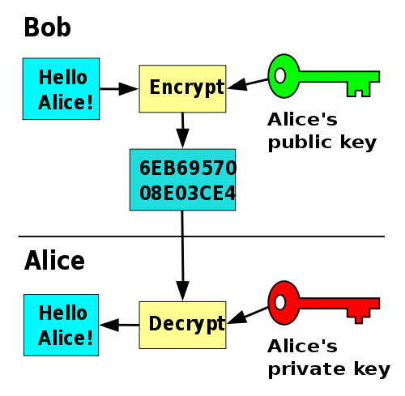
1.5 MÃ HÓA BẤT ĐỐI XỨNG
Bob
Phương pháp mã hóa key mà key mã hóa (public key) và key giải mã (private key) là khác nhau.
Phương pháp : RSA,...
Bên gửi trước khi gửi dữ liệu sẽ mã hóa dữ liệu bằng thuật toán mã hóa bất đối xứng với key là public key từ bên nhận
Bên nhận sẽ giải mã dữ liệu nhận được bằng thuật toán được sử dụng ở bên gửi, với key giải mã là private key
Alice's
Public key
Alice
Alice's
Private key

Slide 12

2. MÃ HÓA DES
2.1
Lịch sử ra đời của DES
2.2
Thuật toán DES
2.3
2.4
Ưu điểm & nhược điểm của DES
Tối ưu thuật toán DES

Slide 13
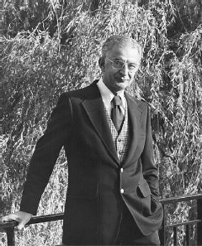
2.1 LỊCH SỬ RA ĐỜI CỦA DES
Khoảng những năm 1970, tiến sĩ Horst Feistel đã đặt nền móng đầu tiên cho chuẩn hóa dữ liệu DES với phương pháp mã hóa Feistel Cipher.
Năm 1976, cơ quan bảo mật quốc gia Hoa Kỳ (NSA) đã công nhận phương pháp Feistel là chuẩn mã hóa dữ liệu (DES)
Kích thước khối là 64 bit
Kích thước khóa là 64 bit, thực chất chỉ dùng 56 bit

Slide 14
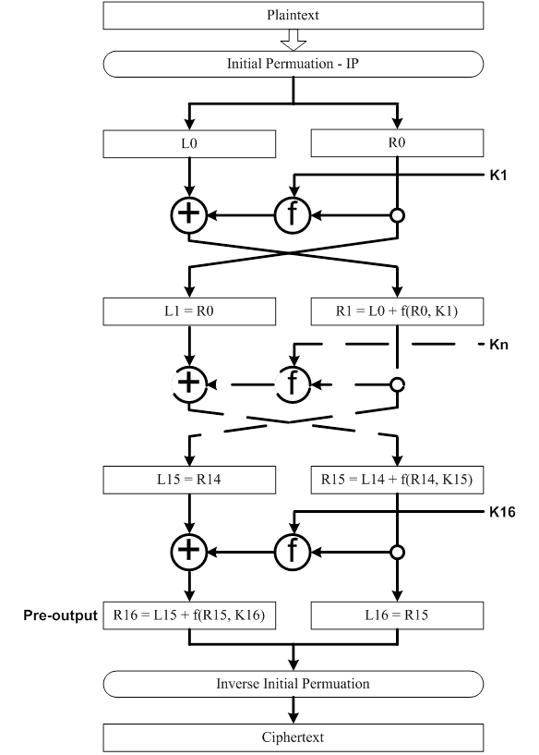
2.2 THUẬT TOÁN
Thuật toán DES được sử dụng để mã hóa và giải mã các khối dữ liệu 64 bit dựa trên một khóa mã 64 bit
Các khối được đánh số thứ tự bit từ trái sang phải và bắt đầu từ 1
Quá trình giải mã và mã hóa sử dụng cùng một khóa mã, nhưng thứ tự phân phối các giá trị các bit của quá trình giải mã ngược với quá trình mã hóa
Một block dữ liệu sẽ được hoán vị khởi tạo (Initial Permutation) IP trước khi thực hiện tính toán mã hóa với khóa mã
Kết quả tính toán với khóa mã sẽ được hoán vị lần nữa, đây là hoán vị đảo của hoán vị khởi tạo gọi là (Inverse Initial Permutation) IP-1.
Việc tính toán dựa trên khóa mã được định nghĩa đơn giản trong một hàm f, gọi là hàm mã hóa, và một hàm KS, gọi là hàm phân phối khóa mã (key schedule)
Hàm KS là hàm tạo ra các khóa vòng (round key) cho các lần lặp mã hóa. Có tất cả 16 khóa vòng từ K1 đến K16

Slide 15
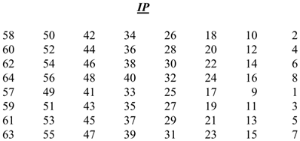
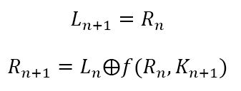
HOÁN VỊ KHỞI TẠO
Chuỗi bit đầu vào được đánh số từ 1 đến 64. Sau đó, các bit này được thay đổi vị trí như sơ đồ IP
Sau hoán vị, chuỗi bit mới được phân ra làm hai đoạn, mỗi đoạn 32 bit để bắt đầu quy trình tính toán mã hóa với key (Đoạn bên trái ký hiệu là L, đoạn bên phải ký hiệu là R)
Đoạn L gồm các bit từ bit số 1 đến bit số 32, đoạn R gồm các bit từ bit số 33 đến bit số 64, đoạn L của lần tính toán sau sẽ chính là đoạn R của lần tính toán trước
Đoạn R của lần tính toán sau sẽ được tính từ đoạn R trước đó qua hàm mã hóa f(R,K) rồi XOR với đoạn L của lần tính trước đó.

Slide 16
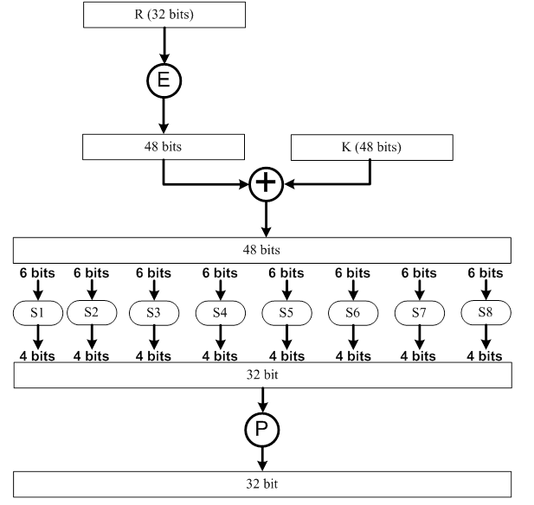
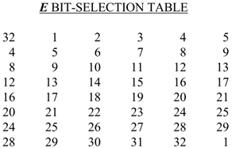
HÀM MÃ HÓA f(R,K)
32 bit của đoạn R được đánh số từ 1 đến 32
Giá trị này sẽ được chuyển đổi thông qua bảng tra E để tạo thành một giá trị 48 bit
Bit đầu tiên trong chuỗi giá trị 48 bit là bit số 32 của R, bit thứ 2 là bit số 1 của R, bit thứ 3 là bit số 2 của R và bit cuối cùng là bit số 1 của R.

Slide 17
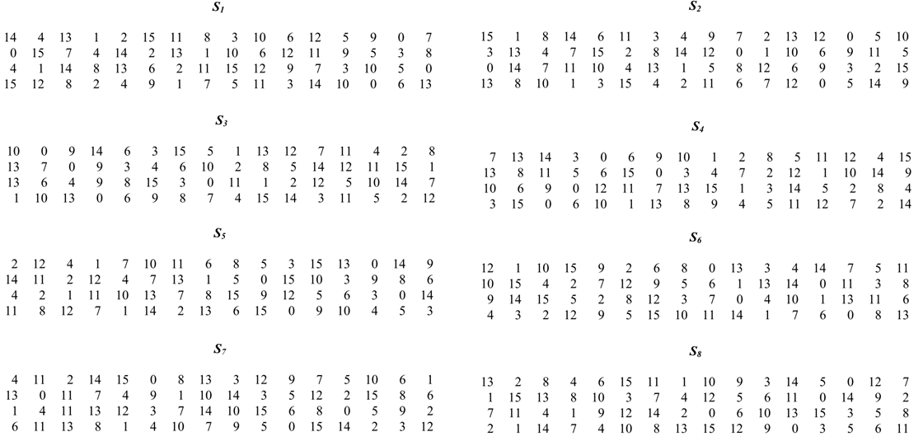
Sau khi tra bảng E, giá trị 48 bit được XOR với 48 bit của khóa vòng
Kết quả phép XOR được chia làm 8 block được đánh số từ 1 đến 8 theo thứ tự từ trái qua phải, mỗi block 6 bit
Tương ứng với 8 block sẽ có 8 hàm chuyển đổi (selection function) riêng biệt là S1, S2, S3, S4, S5, S6, S7 và S8.

Slide 18
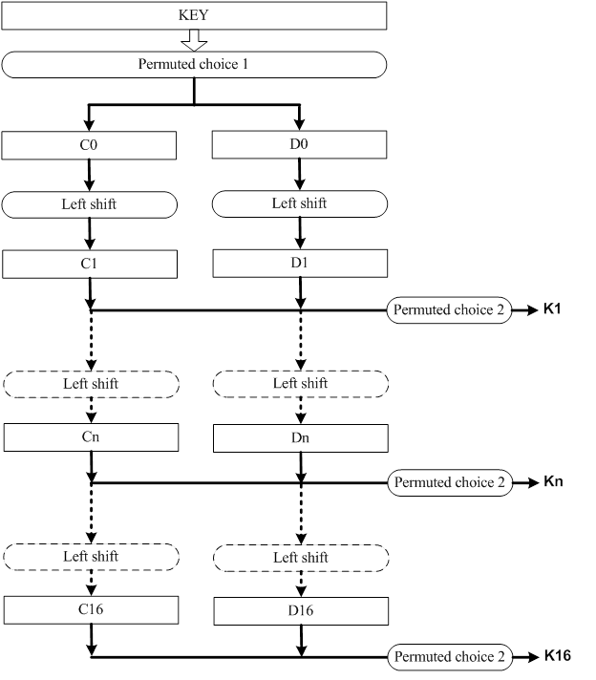
TÍNH KHÓA VÒNG - KS
Một key có 64 bit nhưng chỉ có 56 bit được sử dụng để thực hiện tính toán giá trị khóa vòng
Key được chia làm 8 byte, các bit ở vị trí 8, 16, 32, 40, 48, 56 và 64 là các bit parity được sử dụng để kiểm tra độ chính xác của key theo từng byte vì khi key được phân phối trên đường truyền đến bộ mã hóa giải mã thì có thể xảy ra lỗi
Parity được sử dụng là parity lẻ (odd parity)

Slide 19
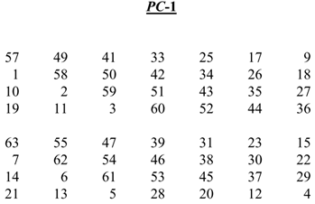

Key gốc sẽ được thực hiện hoán vị lựa chọn PC-1
Bảng hoán vị lựa chọn PC-1 có hai phần. Phần đầu dùng để xác định giá trị C0 và phần sau dùng để xác định giá trị D0
Sau khi xác định được giá trị ban đầu để tính key là C0 và D0 thì các khóa vòng Kn (với n từ 1 đến 16) sẽ được tính theo nguyên tắc giá trị của khóa vòng thứ n sẽ được tính từ giá trị khóa vòng thứ n-1.

Slide 20
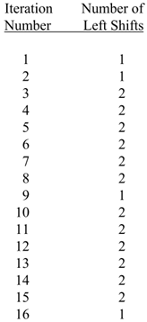
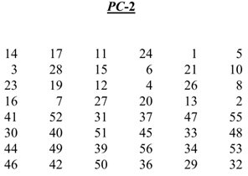
Trong đó Cn và Dn được tạo từ Cn-1 và Dn-1 bằng cách dịch trái các giá trị này với số bit được quy định trong bảng sau đây:
Sau khi tính được Cn và Dn thì chuỗi CnDn sẽ được đánh số từ 1 đến 56 theo thứ tự từ trái sang phải và được hoán vị lựa chọn lần 2 theo bảng hoán vị PC-2.
Như vậy bit đầu tiên của khóa vòng Kn là bit số 14 của chuỗi CnDn, bit thứ 2 là bit số 17 của chuỗi CnDn và bit cuối cùng là bit số 32 của chuỗi CnDn.

Slide 21
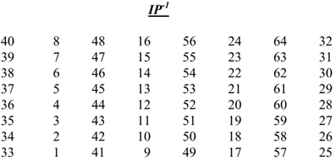
HOÁN VỊ KHỞI TẠO ĐẢO
Đây là bước cuối cùng để tạo ra giá trị mã hóa. Giá trị của lần lặp mã hóa cuối cùng sẽ được hoán vị khởi tạo đảo IP-1 và tạo ra giá trị mã hóa plaintext.

Slide 22
2.3 ƯU ĐIỂM & NHƯỢC ĐIỂM
Ưu điểm | Nhược điểm
Nếu dữ liệu đang lựa chọn bảo vệ chỉ có tuổi thọ vài giờ thì lựa chọn DES là hợp lí. Mã hóa DES nhanh, nhanh hơn so với AES/3DES hay RSA Có thể cứng hóa được | Hacker có thể loại bỏ một nửa số khóa cần phải thử khi tiến hành phá mã theo kiểu tấn công vét cạn. DES có 2^56 khóa, chúng ta có thể thử tất cả khả năng để tìm ra kết quả khớp

Slide 23
2.4 TỐI ƯU THUẬT TOÁN DES
AES
3DES

Slide 24

THUẬT TOÁN
AES là thuật toán được phát triển dựa trên bản thiết kế của 2 nhà mật mã học người Bỉ là Joan Daemen và Vincent Rijmen. AES là một thuật toán mã hóa khối đối xứng với độ dài khóa là 128 bit, 192 bit và 256 bit tương ứng gọi là AES-128, AES-192 và AES-256, tùy vào độ dài của key khi sử dụng mà ta có số vòng lặp khác nhau. AES-128 sử dụng 10 vòng, AES-192 sử dụng 12 vòng và AES-256 sử dụng 14 vòng.
Các thứ tự hàm AES sẽ thực hiện :
Trộn từng byte (SubBytes): mỗi byte được thay thế với các byte khác
Trộn từng hàng (ShiftRows): Phép biến đổi dùng trong phép mã hóa áp dụng lên trạng thái bằng cách chuyển dịch vòng ba hàng cuối của trạng thái theo số lượng byte các offset khác nhau
Trộn từng cột (MixColumns): mỗi cột được chuyển đổi tuyến tính bằng cách nhân nó với một ma trận trong trường hữu hạn
Mã hóa (AddRoundKey): mỗi byte trong bảng trạng thái được thực hiện phép XOR với một khoá vòng, quá trình xử lý AES thu được 11 khoá vòng từ các key mã hoá được phân phát cho kỹ thuật mã hoá

Slide 25
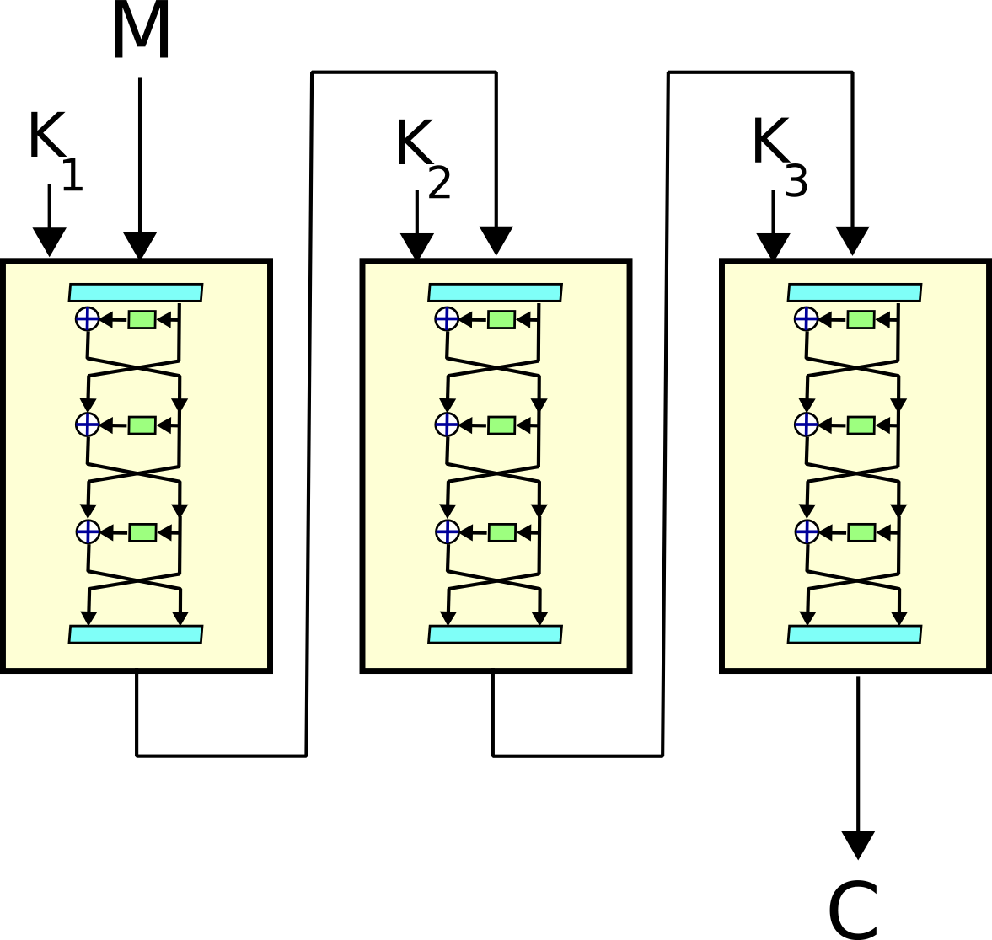
THUẬT TOÁN TRIPLE DES
Thuật toán mã hoá 3DES gồm 3 chìa khoá 64 bit, tức là toàn bộ chiều dài khoá là 192 bit
Trong khi mã hoá riêng tư, chúng ta đơn giản là nhập toàn bộ 192 bit khoá đơn là vào mỗi 3 chìa khoá cá nhân.
Thủ tục mã hoá cũng tương tự DES nhưng nó được lặp lại 3 lần. Dữ liệu được mã hoá với chìa khoá đầu tiên, và được giải mã với chìa khoá 2, sau đó mã hoá lần nữa với chìa khoá thứ 3 để thu được dữ liệu mã hoá cuối cùng.
Các mẫu hoạt động của 3DES:
Triple ECB (Triple Electronic Code Book): Sách mã hoá điện tử.
Triple CBC (Triple Cipher Chaining): Móc nối khối ký số.
Ưu điểm: Khác với DES, thuật toán mã hoá 3DES được mã hoá 3 lần DES với kích cỡ không gian khoá 168 bit cho nên an toàn hơn rất nhiều so với DES.

Slide 26

3. MÃ HÓA RSA
3.1
Lịch sử ra đời của RSA
3.2
Thuật toán RSA
3.3
Ưu điểm & nhược điểm của RSA

Slide 27
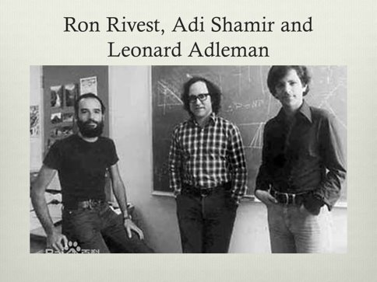
3.1 LỊCH SỬ RA ĐỜI CỦA RSA
Thuật toán được Ron Rivest, Adi Shamir và Len Sdleman (R.S.A) mô tả lần dầu tiên vào năm 1977
Trước đó, vào năm 1973, Clifford Cocks - một nhà toán học người Anh đã mô tả một thuật toán tương tự, nhưng tại thời điểm đó thì thuật toán này không khả thi và chưa được thực nghiệm

Slide 28
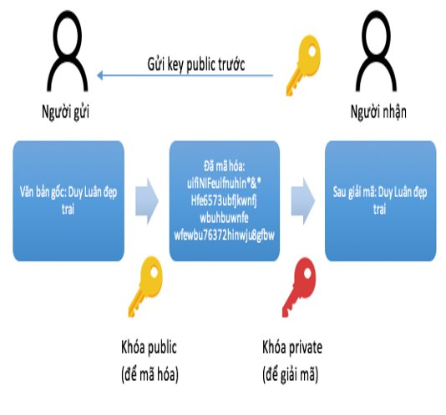
3.2 THUẬT TOÁN RSA
Bước 1: B (người nhận) tạo hai số nguyên tố lớn ngẫu nhiên p và q
Bước 2: B tính n=p*q và Φ(n) = (p-1)(q-1)
Bước 3: B chọn một số ngẫu nhiên e (0 < e < Φ(n)) sao cho ƯCLN(e, Φ(n))=1
Bước 4: B tính d=e^-1 bằng cách dùng thuật toán Euclide
Bước 5: B công bố n và e trong danh bạ làm khoá công khai (public key), còn d làm khoá bí mật (private key)

Slide 29
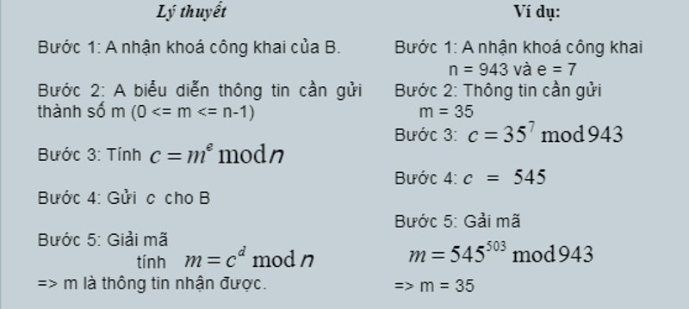
MÃ HÓA VÀ GIẢI MÃ

Slide 30
3.3 ƯU ĐIỂM & NHƯỢC ĐIỂM CỦA RSA
Ưu điểm | Nhược điểm
Độ an toàn khá cao Đơn giản Dùng để tạo chữ kí số | Tốc độ thực hiện chậm hơn đáng kể so với hệ mã đối xứng khác có cùng độ an toàn. Sử dụng trong mã hóa các văn bản ngắn Không thể cứng hóa được

Slide 31


4. MÃ HÓA VÀ GIẢI MÃ

Slide 32
CẢM ƠN THẦY CÔ VÀ CÁC BẠN ĐÃ LẮNG NGHE!

